Slide 1



Slide 2


骨髓瘤合并重症肺炎1例

Slide 3

● 病例简介
摘要
1.独特性：难点：免疫抑制与治疗矛盾；价值：多学科协作优化策略
2.背景：患者既往APL病史，此次因贫血入院，确诊为多发性骨髓瘤，合并肺炎、胸腔积液

Slide 4
● 患者基础信息
1.人口学信息：男，70岁，退休，黑龙江省
2.主诉：乏力1个月，加重伴发热、呼吸困难3天
3.既往史：APL病史25年，高血压10年

Slide 5
● 入院后检查
1.体格检查：
体温： 39.2℃ （高热）
脉搏： 112次/分 （心动过速）
呼吸频率： 30次/分 （呼吸急促）
血压： 90/60 mmHg （偏低，需警惕感染性休克）
血氧饱和度（SpO2，未吸氧）： 88% （显著低氧血症）
二、 专科查体要点
一般情况： 急性病容，精神萎靡，呼吸窘迫，可闻及呻吟声。面色苍白，呈贫血貌。
肺部查体：
视诊： 呼吸急促，辅助呼吸肌参与，右侧胸廓活动度稍减弱。
触诊： 右侧中下肺语颤增强。
叩诊： 右侧肩胛下区及腋后线区域叩诊呈浊音。
听诊： 双肺可闻及广泛湿性啰音，以右侧为著，右肺下叶可闻及管状呼吸音及少量干啰音。
骨髓瘤相关查体：
骨骼： 胸骨、腰椎及肋骨多处存在明显压痛。
其他： 眼睑结膜苍白，无淋巴结显著肿大，无肝脾肿大。双下肢无水肿。
小结： 查体突出表现为重症肺炎（高热、呼吸窘迫、低氧血症、肺实变体征） 与多发性骨髓瘤（贫血貌、骨痛） 的叠加状态，生命体征提示病情危重，需紧急处置。
2.辅助检查：
CT：双肺炎，双侧胸腔积液

Slide 6
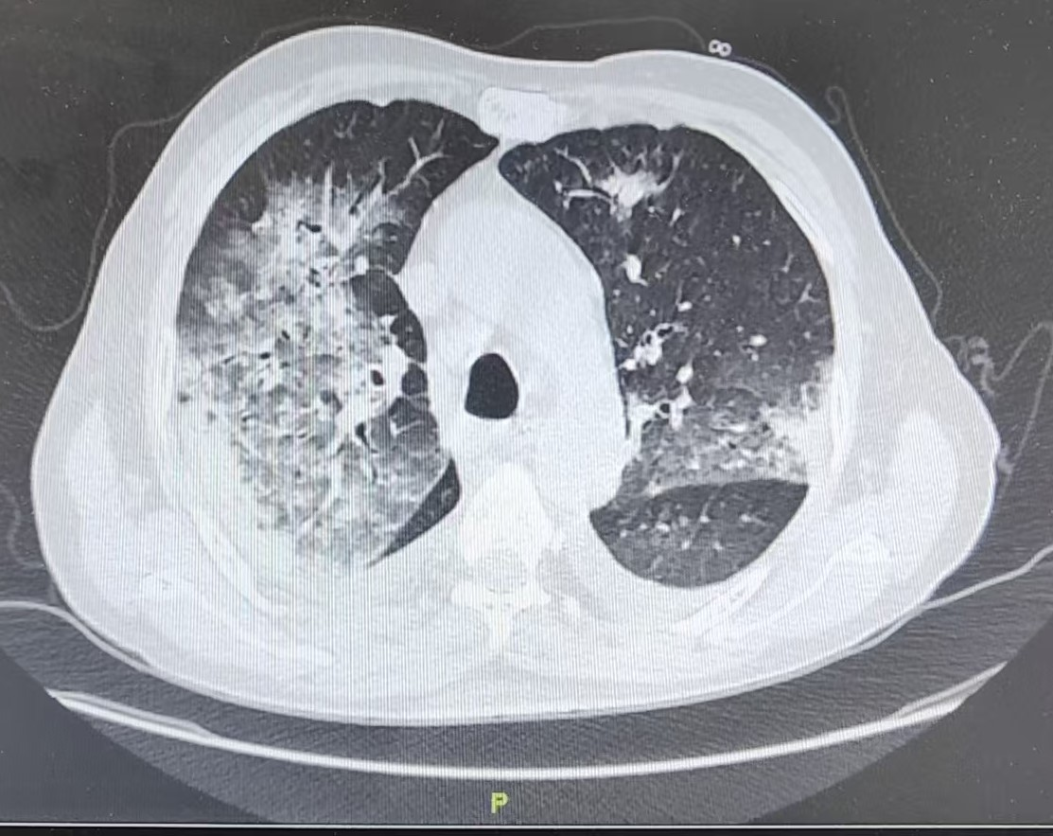
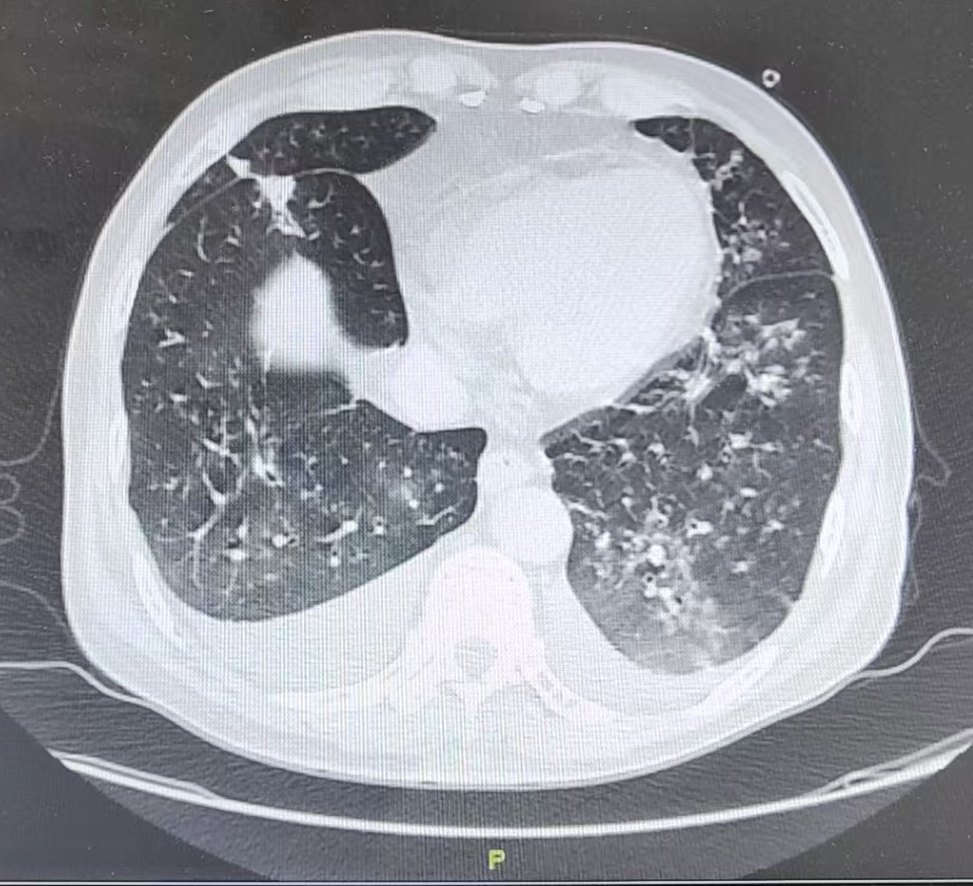
● 入院后检查
3.影像学检查：
右肺实变，胸腔积液
左肺间质性改变

Slide 7
● 诊断评估
诊断评估
1.初步诊断：中度贫血 急性早幼粒细胞白血病 双肺炎 双侧胸腔积液 白细胞减少
2.诊断依据：胸水培养肺炎克雷伯菌
3.鉴别诊断：排除结核，抗酸杆菌涂片及T-SPOT阴性

Slide 8
● 治疗过程
1.药物：10.22-10.24哌拉西林他唑巴坦4.5g tid
10.24-10.27比阿培南0.6g bid
10.27-11.2亚胺培南西司他丁钠 0.5g q6h
10.27-11.2伊拉环素 50mg q12h
10.22-11.3米卡芬净150mg qd
2.手术：10.22胸腔穿刺引流术

Slide 9
● 治疗过程
3.微生物/病理结果：胸水培养肺炎克雷伯菌，痰培养人葡萄球菌
4.方案调整：感染加重，10.27抗生素升级，加伊拉环素
5.指标追踪：时间 10.22 10.23 10.24 10.25 10.26 10.27 10.28 10.29 10.30 10.31 11.1 11.2
体温 37.2 37.3 38.4 38.4 39.3 37.9 36.5 36.5 36.3 36.4 36.7 36.9
PCT 1.06 1.51 2.32 2.66 8.78 10.32 5.98 2.76 1.01 0.82 0.52 0.15

Slide 10
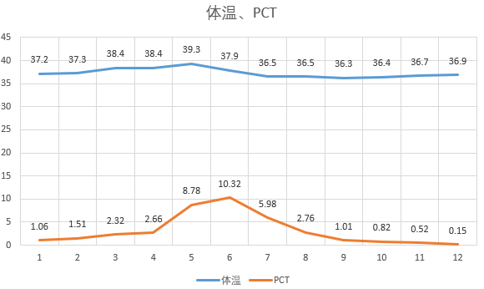
● 治疗过程
3.时间轴记录:(折线图)

Slide 11

● 诊疗体会
1.疗效评价：临床治愈
2.局限性：未行纤支镜灌洗
3.结论：伊拉环素作为新型广谱甘氨酰环素类抗生素，对包括多重耐药（MDR）革兰氏阴性菌、革兰氏阳性菌及厌氧菌在内的绝大多数常见及罕见病原体均有强大活性。这直接解决了免疫抑制宿主重症肺炎病原不明、易混合感染、常规抗生素可能失效的核心困境。

Slide 12
感谢观看
敬请指导

